Slide 1
MPI并行程序设计
Parallel Programming with the
Massage Passing Interface (MPI)
严 鑫 博士
2026.11.0826日
<number>/214

Slide 2
相关网址
MPI: http://ww.mpi-forum.org，
http://www.mcs.anl.gov/mpi
<number>/214

Slide 3
消息传递并行程序设计
消息传递并行程序设计
  指用户必须通过显式地发送和接收消息来实现处理机间的数据交换。
  在这种并行编程中，每个并行进程均有自己独立的地址空间，相互之间访问不能直接进行，必须通过显式的消息传递来实现。
  这种编程方式是大规模并行处理机（MPP）和机群（Cluster）采用的主要编程方式。
并行计算粒度大，特别适合于大规模可扩展并行算法
  由于消息传递程序设计要求用户很好地分解问题,组织不同进程间的数据交换,并行计算粒度大,特别适合于大规模可扩展并行算法.
消息传递是当前并行计算领域的一个非常重要的并行程序设计方式
<number>/214

Slide 4
什么是MPI?
Massage Passing Interface:是消息传递函数库的标准规范，由MPI论坛开发，支持Fortran和C
  一种新的库描述，不是一种语言。共有上百个函数调用接口，在Fortran和C语言中可以直接对这些函数进行调用
  MPI是一种标准或规范的代表，而不是特指某一个对它的具体实现
  MPI是一种消息传递编程模型，并成为这种编程模型的代表和事实上的标准
<number>/214

Slide 5
MPI的发展过程
发展的两个阶段
  MPI 1.1: 1995
    MPICH:是MPI最流行的非专利实现,由Argonne国家实验室和密西西比州立大学联合开发,具有更好的可移植性.
  MPI 1.2~2.0:动态进程, 并行 I/O, 支持F90和C++(1997).
<number>/214

Slide 6
为什么要用MPI?
高可移植性
  MPI已在IBM PC机上、MS Windows上、所有主要的Unix工作站上和所有主流的并行机上得到实现。使用MPI作消息传递的C或Fortran并行程序可不加改变地运行在IBM PC、MS Windows、Unix工作站、以及各种并行机上。
<number>/214

Slide 7
讲座内容提示
基本的MPI
  基本概念
  点到点通信(Point to point)
    MPI中API的主要内容，为MPI最基本，最重要的内容
  MPI程序的编译和运行
深入MPI
  用户自定义(/派生)数据类型(User-defined(Derived) data type)
    事实上MPI的所有数据类型均为MPI自定义类型
      支持异构系统
      允许消息来自不连续的或类型不一致的存储区(结构,数组散元)
  集合通信(Collective)
    数据移动，数据聚集，同步
    基于point to point 构建
  MPI环境管理函数
    组,上下文和通信空间/通信子的管理
实例
<number>/214

Slide 8
从简单入手
以C语言的形式给出一个最简单的MPI并行程序Hello (下页).
该程序在终端打印出Hello World!字样.
<number>/214

Slide 9
Hello world(C)
#include <stdio.h>
#include "mpi.h“
main(
int argc,
char *argv[] )
{
MPI_Init( &argc, &argv );
printf( "Hello, world!\n" );
MPI_Finalize();
}
<number>/214

Slide 10
C中MPI函数约定
C
  必须包含mpi.h.
  MPI 函数返回出错代码或 MPI_SUCCESS成功标志.
  MPI-前缀，且只有MPI以及MPI_标志后的第一个字母大写，其余小写.
MPI函数的参数被标志为以下三种类型：
  IN：参数在例程的调用中不会被修正.
  OUT：参数在例程的调用中可能会被修正.
  INOUT：参数在一些例程中为IN，而在另一些例程中为OUT.
<number>/214

Slide 11
MPI初始化-MPI_INIT
  int MPI_Init(int *argc, char **argv)
  MPI_INIT是MPI程序的第一个调用，它完成MPI程序的所有初始化工作。所有的MPI程序的第一条可执行语句都是这条语句。
  启动MPI环境,标志并行代码的开始.
  并行代码之前,第一个mpi函数.
  要求main必须带参数运行,否则出错.
<number>/214

Slide 12
MPI结束-MPI_FINALIZE
  int MPI_Finalize(void)
  MPI_FINALIZE是MPI程序的最后一个调用，它结束MPI程序的运行，它是MPI程序的最后一条可执行语句，否则程序的运行结果是不可预知的。
  标志并行代码的结束,结束除主进程外其它进程.
  之后串行代码仍可在主进程(rank = 0)上运行(如果必须).
<number>/214

Slide 13
MPI程序的的编译与运行
mpif77 hello.f 或 mpicc hello.c
  默认生成a.out的可执行代码.
mpif77 –o hello hello.f 或
mpicc –o hello hello.c
  生成hello的可执行代码.
mpirun –np 4 a.out
mpirun –np 4 hello
  4 指定np的实参,表示进程数,由用户指定.
  a.out / hello 要运行的MPI并行程序.
小写o
np:
The number of process.
<number>/214

Slide 14
运行MPI程序
[dair@node01 ~]$ mpicc -o hello hello.c
[dair@node01 ~]$ ./hello ()
[0] Aborting program ! Could not create p4 procgroup. Possible missing fileor program started without mpirun.
[dair@node01 ~]$ mpirun -np 4 hello ()
Hello World!
Hello World!
Hello World!
Hello World!
[dair@node01 ~]$
计算机打印字符
我们输入的命令
<number>/214

Slide 15
开始写MPI并行程序
在写MPI程序时，我们常需要知道以下两个问题的答案：
  任务由多少个进程来进行并行计算？
  我是哪一个进程?
<number>/214

Slide 16
开始写MPI并行程序
MPI 提供了下列函数来回答这些问题：
  用MPI_Comm_size 获得进程个数 p
  int MPI_Comm_size(MPI_Comm comm, int *size);
  用MPI_Comm_rank 获得进程的一个叫rank的值，该 rank值为0到p-1间的整数,相当于进程的ID
  int MPI_Comm_rank(MPI_Comm comm, int *rank);
<number>/214

Slide 17
更新的Hello World(c)
#include <stdio.h>
#include "mpi.h"
main( int argc, char *argv[] )
{
int myid, numprocs;
MPI_Init( &argc, &argv );
MPI_Comm_rank( MPI_COMM_WORLD, &myid );
MPI_Comm_size( MPI_COMM_WORLD, &numprocs );
printf(“I am %d of %d\n", myid, numprocs );
MPI_Finalize();
}
<number>/214

Slide 18
:运行结果
[dair@node01 ~]$ mpicc –o hello1 hello1.c
[dair@node01 ~]$ mpirun -np 4 hello1
  I am 0 of 4
  I am 1 of 4
  I am 2 of 4
  I am 3 of 4
[dair@node01 ~]$
计算机打印字符
我们输入的命令
<number>/214

Slide 19
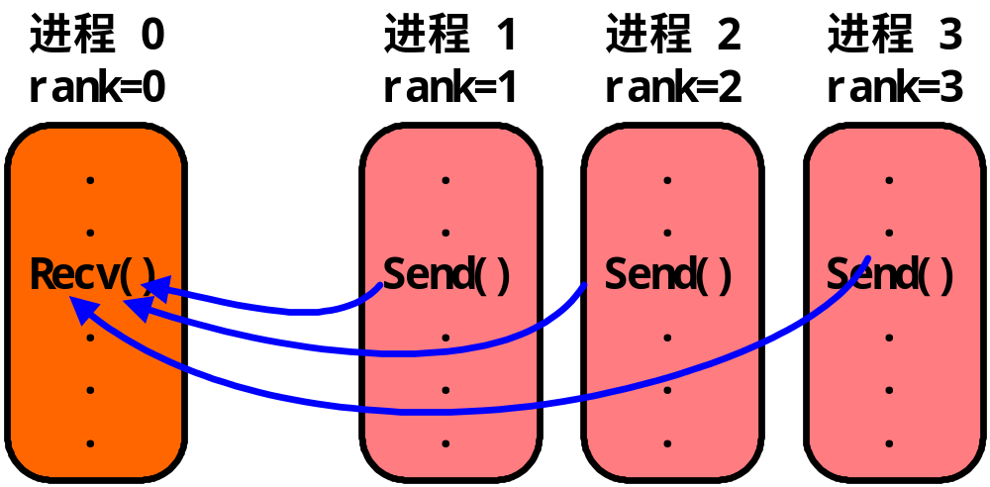
有消息传递 Greeting
<number>/214

Slide 20
greetings(c)
  #include <stdio.h>
  #include "mpi.h"
  main(int argc, char* argv[])
  {
  int numprocs, myid, source;
  MPI_Status status;
  char message[100];
  MPI_Init(&argc, &argv);
  MPI_Comm_rank(MPI_COMM_WORLD, &myid);
  MPI_Comm_size(MPI_COMM_WORLD, &numprocs);
<number>/214

Slide 21
有消息传递greetings(c)
  if (myid != 0) {
  strcpy(message, "Hello World!");
  MPI_Send (message, strlen(message)+1, MPI_CHAR, 0, 99, MPI_COMM_WORLD);
  } else {/* myid == 0 */
  for (source = 1; source < numprocs; source++) {
  MPI_Recv(message, 100, MPI_CHAR, source, 99, MPI_COMM_WORLD, &status);
  printf("%s\n", message);
  }
  }
  MPI_Finalize();
  } /* end main */
<number>/214

Slide 22
解剖greetings程序
头文件: mpi.h
int MPI_Init(int *argc, char ***argv)
  启动MPI环境,标志并行代码的开始.
  并行代码之前,第一个mpi函数.
  要求main必须带能运行,否则出错.
通信子(通信空间): MPI_COMM_WORLD：
  一个通信空间是一个进程组和一个上下文的组合.上下文可看作为组的超级标签,用于区分不同的通信子.
  在执行函数MPI_Init之后,一个MPI程序的所有进程形成一个缺省的组,这个组的通信子即被写作MPI_COMM_WORLD.
  该参数是MPI通信操作函数中必不可少的参数,用于限定参加通信的进程的范围.
<number>/214

Slide 23
解剖greetings程序
int MPI_Comm_size ( MPI_Comm comm, int *size )
  获得通信空间comm中规定的组包含的进程的数量.
  指定一个communicator,也指定了一组共享该空间的进程, 这些进程组成该communicator的group.
int MPI_Comm_rank ( MPI_Comm comm, int *rank )
  得到本进程在通信空间中的rank值,即在组中的逻辑编号(从0开始).
int MPI_Finalize()
  标志并行代码的结束,结束除主进程外其它进程.
  之后串行代码仍可在主进程(rank = 0)上运行(如果必须).
<number>/214

Slide 24
消息传送
MPI_Send(A, 10, MPI_DOUBLE, 1,99, MPI_COMM_WORLD);
MPI_Recv(B, 20, MPI_DOBULE, 0, 99, MPI_COMM_WORLD, &status);
数据传送 + 同步操作
Process 0
Data
发送请求
Data
Data
Data
Data
Data
Data
Data
Data
Process 1
Yes
Time
需要发送方与接收方合作完成.
<number>/214

Slide 25
最基本的MPI
MPI调用借口的总数虽然庞大，但根据实际编写MPI的经验，常用的MPI调用的个数确实有限。下面是6个最基本的MPI函数。
  MPI_Init(…);
  MPI_Comm_size(…);
  MPI_Comm_rank(…);
  MPI_Send(…);
  MPI_Recv(…);
  MPI_Finalize();
MPI_Init(…);
…
并行代码;
…
MPI_Fainalize();
只能有串行代码;
<number>/214

Slide 26
点对点通信（Point to Point）
单个进程对单个进程的通信,重要且复杂
术语
  Blocking(阻塞) :一个例程须等待操作完成才返回,返回后用户可以重新使用调用中所占用的资源.
  Non-blocking(非阻塞):一个例程不必等待操作完成便可返回,但这并不意味着所占用的资源可被重用.
  Local(本地):不依赖于其它进程.
  Non-local(非本地):依赖于其它进程.
<number>/214

Slide 27
Blocking Send
int MPI_Send(void* buf, int count, MPI_Datatype datatype, int dest, int tag, MPI_Comm comm);
IN buf 发送缓冲区的起始地址
IN count 要发送信息的元素个数
IN datatype 发送信息的数据类型
IN dest 目标进程的rank值
IN tag 消息标签
IN comm 通信子
<number>/214

Slide 28
Blocking Receive
int MPI_Recv(void* buf, int count, MPI_Datatype datatype, int source, int tag, MPI_Comm comm, MPI_Status *status);
OUT buf 接收缓冲区的起始地址
IN count 要接收信息的元素个数
IN datatype 接收信息的数据类型
IN source 源进程的rank值
IN tag 消息标签
IN comm 通信子
OUT status status对象,包含实际接收到的消息的有关信息
<number>/214

Slide 29
MPI消息
MPI消息包括信封和数据两个部分，信封指出了发送或接收消息的对象及相关信息，而数据是本消息将要传递的内容
数据：<起始地址、数据个数、数据类型>
信封：<源/目的、标识、通信域>
<number>/214

Slide 30
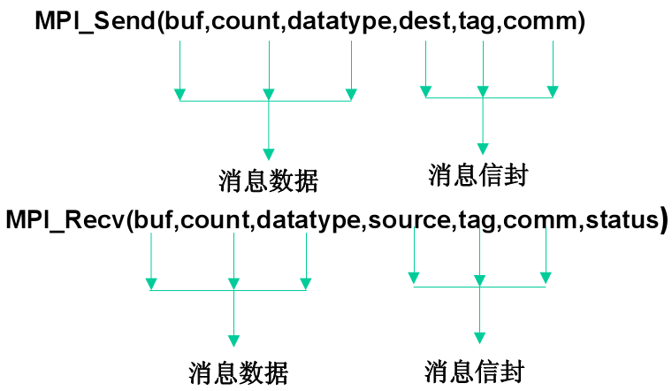
<number>/214

Slide 31
消息匹配
接收buffer必须至少可以容纳count个由datatype参数指明类型的数据. 如果接收buf太小, 将导致溢出、出错.
消息匹配
  参数匹配 dest,tag,comm/ source,tag,comm
  Source == MPI_ANY_SOURCE：接收任意处理器来的数据(任意消息来源).
  Tag == MPI_ANY_TAG：匹配任意tag值的消息(任意tag消息).
在阻塞式消息传送中不允许Source==Dest,否则会导致deadlock.
消息传送被限制在同一个communicator.
在send函数中必须指定唯一的接收者(Push/pull通讯机制).
<number>/214

Slide 32
status参数
当使用MPI_ANY_SOURCE或/和MPI_ANY_TAG接收消息时如何确定消息的来源source 和 tag值呢？
  status.MPI_SOURCE, status.MPI_TAG.
Status还可用于返回实际接收到消息的长度
  int MPI_Get_count(MPI_Status status, MPI_Datatype datatype,int* count)
    IN status 接收操作的返回值.
    IN datatype 接收缓冲区中元素的数据类型.
    OUT count 接收消息中的元素个数.
<number>/214

Slide 33
分析greetings
#include <stdio.h>
#include "mpi.h“
main(int argc, char* argv[])
{
int numprocs; /*进程数,该变量为各处理器中的同名变量, 存储是分布的 */
int myid; /*我的进程ID,存储也是分布的 */
MPI_Status status; /*消息接收状态变量,存储也是分布的 */
char message[100]; /*消息buffer,存储也是分布的 */
/*初始化MPI*/
MPI_Init(&argc, &argv);
/*该函数被各进程各调用一次,得到自己的进程rank值*/
MPI_Comm_rank(MPI_COMM_WORLD, &myid);
/*该函数被各进程各调用一次,得到进程数*/
MPI_Comm_size(MPI_COMM_WORLD, &numprocs);
<number>/214

Slide 34
分析greetings
if (myid != 0)
{
/*建立消息*/
sprintf(message, "Greetings from process %d!",myid);
/* 发送长度取strlen(message)+1,使\0也一同发送出去*/
MPI_Send(message,strlen(message)+1, MPI_CHAR, 0,99,MPI_COMM_WORLD);
}
else
{ /* my_rank == 0 */
for (source = 1; source < numprocs; source++)
{
MPI_Recv(message, 100, MPI_CHAR, source, 99, MPI_COMM_WORLD,&status);
printf(“%s\n", message);
}
}
/*关闭MPI,标志并行代码段的结束*/
MPI_Finalize();
} /* End main */
<number>/214

Slide 35
Greetings执行过程
假设进程数为3
(进程0) (进程1) (进程2)
(rank=0) (rank=1) (rank=2)
.
.
Recv();
.
.
Recv();
.
.
.
.
.
Send();
.
.
.
.
.
.
Send()
.
.
.
?

问题:进程1和2谁先向根进程发送消息?
<number>/214

Slide 36
运行greetings
[dair@node01 ~]$ mpicc –o greeting greeting.c
[dair@node01 ~]$ mpirun -np 4 greeting
Greetings from process 1!
Greetings from process 2!
Greetings from process 3!
[dair@node01 ~]$
计算机打印字符
我们输入的命令
<number>/214

Slide 37

现在您已经能够用MPI进行并行编程了!
<number>/214

Slide 38
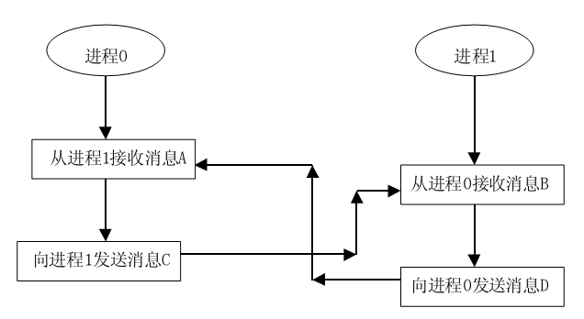
避免死锁deadlock
发送和接收是成对出现的，忽略这个原则 很可能会产生死锁
总会死锁的通信调用次序
<number>/214

Slide 39
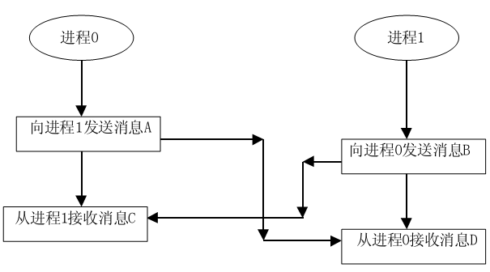
不安全的通信调用次序
<number>/214

Slide 40
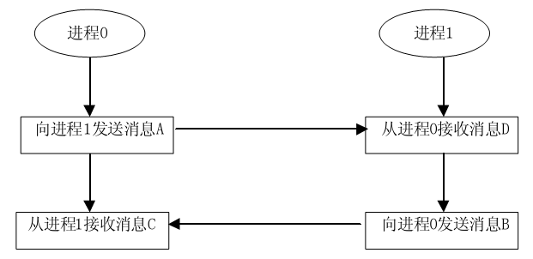
安全的通信调用次序
<number>/214

Slide 41
MPI_Sendrecv函数原型
int MPI_Sendrecv(
  void *sendbuf,
  int sendcount,
  MPI_Datatype sendtype,
  int dest,
  int sendtag,
  void *recvbuf,
  int recvcount,
  MPI_Datatype recvtype,
  int source,
  int recvtag,
  MPI_Comm comm,
  MPI_Status *status)
数据轮换
p0
p1
P(n-1)
p2
pi
<number>/214

Slide 42
MPI_Sendrecv用法示意
…
int a,b;
…
MPI_Status status;
int dest = (rank+1)%p;
int source = (rank + p -1)%p; /*p为进程个数*/
MPI_Sendrecv( &a, 1, MPI_INT, dest, 99, &b 1, MPI_INT, source, 99, MPI_COMM_WORLD, &status);
该函数被每一进程执行一次.
<number>/214

Slide 43
空进程
rank = MPI_PROC_NULL的进程称为空进程
  使用空进程的通信不做任何操作.
  向MPI_PROC_NULL发送的操作总是成功并立即返回.
  从MPI_PROC_NULL接收的操作总是成功并立即返回，且接收缓冲区内容为随机数.
  status
    status.MPI_SOURCE = MPI_PROC_NULL
    status.MPI_TAG = MPI_ANY_TAG
    MPI_Get_count(&status,MPI_Datatype datatype, &count) =>count = 0
p0
p1
空进程
p2
pi
P(n-1)
<number>/214

Slide 44
空进程应用示意
…
MPI_Status status;
int dest = (rank+1)%p;
int source = (rank + p -1)%p;
if(source == p-1) source = MPI_PROC_NULL;
if(dest == 0) dest = MPI_PROC_NULL;
MPI_Sendrecv( &a, 1, MPI_INT, dest, 99, &b 1, MPI_INT, source, 99, MPI_COMM_WORLD, &status);
…
<number>/214

Slide 45
阻塞与非阻塞的差别
用户发送缓冲区的重用:
  非阻塞的发送：仅当调用了有关结束该发送的语句后才能重用发送缓冲区，否则将导致错误；对于接收方，与此相同，仅当确认该接收请求已完成后才能使用。所以对于非阻塞操作，要先调用等待MPI_Wait()或测试MPI_Test()函数来结束或判断该请求，然后再向缓冲区中写入新内容或读取新内容。
阻塞发送将发生阻塞,直到通讯完成.
非阻塞可将通讯交由后台处理，通信与计算可重叠.
发送语句的前缀由MPI_改为MPI_I, I:immediate:
  标准模式:MPI_Send(…)->MPI_Isend(…)
  Buffer模式:MPI_Bsend(…)->MPI_Ibsend(…)
  …
<number>/214

Slide 46
非阻塞发送与接收
int MPI_Isend(void* buf, int count, MPI_Datatype datatype, int dest, int tag, MPI_Comm comm, MPI_Request *request)
  IN buf 发送缓冲区的起始地址
  IN count 发送缓冲区的大小(发送元素个数)
  IN datatype 发送缓冲区数据的数据类型
  IN dest 目的进程
  IN tag 消息标签
  IN comm 通信空间/通信子
  OUT request 非阻塞通信完成对象(句柄)
int MPI_Irecv(void* buf, int count, MPI_Datatype datatype, int source, int tag, MPI_Comm comm, MPI_Request* request)
<number>/214

Slide 47
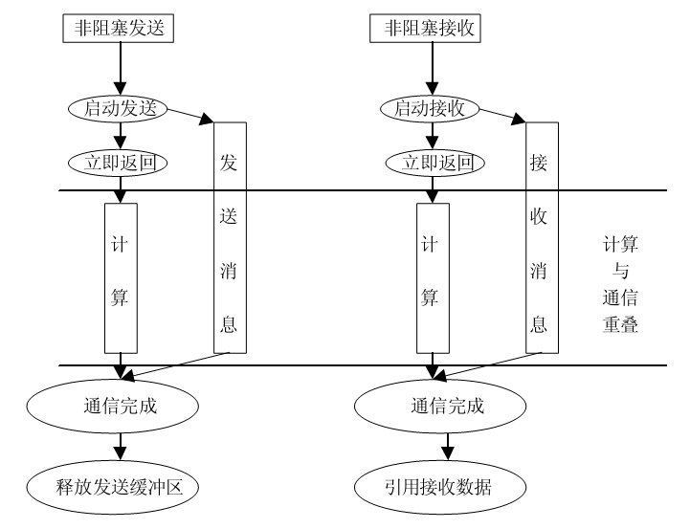
非阻塞标准发送和接收
<number>/214

Slide 48
通信的完成
发送的完成: 代表发送缓冲区中的数据已送出，发送缓冲区可以重用。它并不代表数据已被接收方接收。数据有可能被缓冲;
接收的完成:代表数据已经写入接收缓冲区。接收者可访问接收缓冲区。
通过MPI_Wait()和MPI_Test()来判断通信是否已经完成;
<number>/214

Slide 49
MPI_Wait()及应用示例
int MPI_Wait(MPI_Request* request, MPI_Status * status);
  当request标识的通信结束后，MPI_Wait()才返回。如果通信是非阻塞的，返回时request = MPI_REQUEST_NULL;函数调用是非本地的;
MPI_Request request;
MPI_Status status;
int x,y;
if(rank == 0){
  MPI_Isend(&x,1,MPI_INT,1,99,comm,&request)
  …
  MPI_Wait(&request,&status);
}else{
  MPI_Irecv(&y,1,MPI_INT,0,99,comm,&request)
  …
  MPI_Wait(&request,&status);
}
<number>/214

Slide 50
MPI_Test()及应用示例
//int MPI_Test(MPI_Request *request,int *flag, MPI_Status *status);
MPI_Request request;
MPI_Status status;
int x,y,flag;
if(rank == 0){
  MPI_Isend(&x,1,MPI_INT,1,99,comm,&request)
  while(!flag)
    MPI_Test(&request,&flag,&status);
}else{
  MPI_Irecv(&y,1,MPI_INT,0,99,comm,&request)
  while(!flag)
    MPI_Test(&request,&flag,&status);
}
<number>/214

Slide 51
消息探测
--Probe函数(适用于阻塞与非阻塞)
MPI_Probe()和MPI_Iprobe()函数探测接收消息的内容。用户根据探测到的消息内容决定如何接收这些消息，如根据消息大小分配缓冲区等。前者为阻塞方式,即只有探测到匹配的消息才返回;后者为非阻塞,即无论探测到与否均立即返回.
int MPI_Probe(int source, int tag, MPI_Comm comm, MPI_Status* status)
int MPI_Iprobe(int source, int tag, MPI_Comm comm, int*flag, MPI_Status* status)
  IN source 数据源的rank，可以是MPI_ANY_SOURCE
  IN tag 数据标签，可以是MPI_ANY_TAG
  IN comm 通信空间/通信子
  OUT flag 布尔值，表示探测到与否(只用于非阻塞方式)
  OUT status status对象，包含探测到消息的内容
<number>/214

Slide 52
MPI_Probe应用示例
int x;
float y;
MPI_Comm_rank(comm, &rank);
if(rank ==0) /*0->2发送一int型数*/
  MPI_Send(100,1,MPI_INT,2,99,comm);
else if(rank == 1) /*1->2发送一float型数*/
  MPI_Send(100.0,1,MPI_FLOAT,2,99,comm);
else /* 根进程接收 */
  for(int i=0;i<2;i++) {
    MPI_Probe(MPI_ANY_SOURCE,0,comm,&status);/*Blocking*/
    if (status.MPI_SOURCE == 0)
      MPI_Recv(&x,1,MPI_INT,0,99,&status);
    else if(status.MPI_SOURCE == 1)
      MPI_Recv(&y,1,MPI_FLOAT,0,99,&status);
  }
<number>/214

Slide 53
讲座内容提示
基本的MPI
  基本概念
  点到点通信(Point to point)
    MPI中API的主要内容，为MPI最基本，最重要的内容
  MPI程序的编译和运行
深入MPI
  用户自定义(/派生)数据类型(User-defined(Derived) data type)
    事实上MPI的所有数据类型均为MPI自定义类型
      支持异构系统
      允许消息来自不连续的或类型不一致的存储区(结构,数组散元)
  集合通信(Collective)
    数据移动，数据聚集，同步
    基于point to point 构建
  MPI环境管理函数
    组,上下文和通信空间/通信子的管理
实例
<number>/214

Slide 54
MPI程序的编译
mpicc编译并连接用C语言编写的MPI程序
mpiCC编译并连接用C++编写的MPI程序
mpif77编译并连接用FORTRAN 77编写的MPI程序
mpif90编译并连接用Fortran 90编写的MPI程序
这些命令可以自动提供MPI需要的库，并提供特定的开关选项（用-help查看）。
<number>/214

Slide 55
MPI程序的编译
用mpicc编译时，就像用一般的C编译器一样。还可以使用一般的C的编译选项，含义和原来的编译器相同
例如：
  ./mpicc -c foo.c
  ./mpicc -o foo foo.o
<number>/214

Slide 56
MPI程序的运行
MPI程序的执行步骤一般为：
  编译以得到MPI可执行程序（若在同构的系统上，只需编译一次；若系统异构，则要在每一个异构系统上都对MPI源程序进行编译）
将可执行程序拷贝到各个节点机上
通过mpirun命令并行执行MPI程序
<number>/214

Slide 57
最简单的MPI运行命令
mpirun –np N <program>
其中：
  N： 同时运行的进程数
  <program>: 可执行MPI程序名
例如：
  mpirun –np 6 cpi
  mpirun –np 4 hello
<number>/214

Slide 58
一种灵活的执行方式
mpirun –p4pg <pgfile> <program>
<pgfile>为配置文件，其格式为：
  <机器名> <进程数> <程序名>
  <机器名> <进程数> <程序名>
  <机器名> <进程数> <程序名>
例如： (注：第一行的0并不表示在node0上没有进程，这里的0特指在node0上启动MPI程序)
  node0 0 /public0/dair/mpi/cpi
  node1 1 /public0/dair/mpi/cpi
  node2 1 /public0/dair/mpi/cpi
这种方式允许可执行程序由不同的名字和不同的路径
<number>/214

Slide 59
另一种灵活的执行方式
mpirun –machinefile <machinefile> -np <N> <program>
<machinefile>为配置文件，其格式为：
  <机器名>
  <机器名>
  <机器名>
例如：
  node0
  node1
  node2
  node3
<number>/214

Slide 60
完整的MPI运行方式
MPI程序的一般启动方式：
  mpirun –np <number of processor> <program name and argument>
完整的MPI运行方式：
  mpirun [mpirun_options] <program> [options…]
详细参数信息执行mpirun -help
<number>/214

Slide 61
讲座内容提示
基本的MPI
  基本概念
  点到点通信(Point to point)
    MPI中API的主要内容，为MPI最基本，最重要的内容
  MPI程序的编译和运行
深入MPI
  用户自定义(/派生)数据类型(User-defined(Derived) data type)
    事实上MPI的所有数据类型均为MPI自定义类型
      支持异构系统
      允许消息来自不连续的或类型不一致的存储区(结构,数组散元)
  集合通信(Collective)
    数据移动，数据聚集，同步
    基于point to point 构建
  MPI环境管理函数
    组,上下文和通信空间/通信子的管理
实例
<number>/214

Slide 62
MPI数据类型
……
if (my_rank != 0)
{
/*建立消息*/
sprintf(message, "Greetings from process %d!",my_rank);
/* 发送长度取strlen(message)+1,使\0也一同发送出去*/
MPI_Send(message,strlen(message)+1, MPI_CHAR, 0,99,MPI_COMM_WORLD);
}
else
{ /* my_rank == 0 */
for (source = 1; source < p; source++)
{
MPI_Recv(message, 100, MPI_CHAR, source, 99, MPI_COMM_WORLD,&status);
printf(“%s\n", message);
}
}
/*关闭MPI,标志并行代码段的结束*/
MPI_Finalize();
} /* main */
<number>/214

Slide 63
用户自定义数据类型/派生数据类型
目的
  异构计算: 不同系统有不同的数据表示格式。MPI预先定义一些基本数据类型，在实现过程中在这些基本数据类型为桥梁进行转换。
  派生数据类型:允许消息来自不连续的和类型不一致的存储区域，如数组散元与结构类型等的传送。
MPI中所有数据类型均为MPI自定义类型
  基本数据类型,如MPI_INT,MPI_DOUBLE…
  用户定义数据类型或派生数据类型.
<number>/214

Slide 64
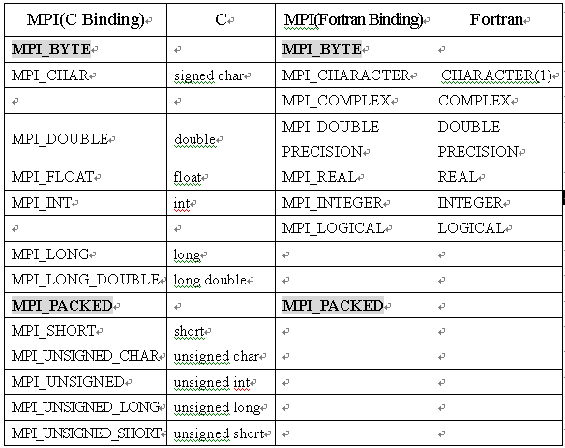
MPI基本数据类型
<number>/214

Slide 65
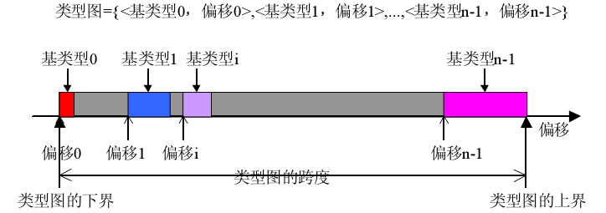
数据类型图
<number>/214

Slide 66
Derived Datatype(派生)
常用
  MPI_Type_contiguous
  MPI_Type_vector
  MPI_Type_indexed
  MPI_Type_struct
<number>/214

Slide 67
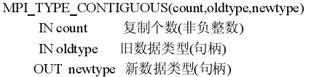
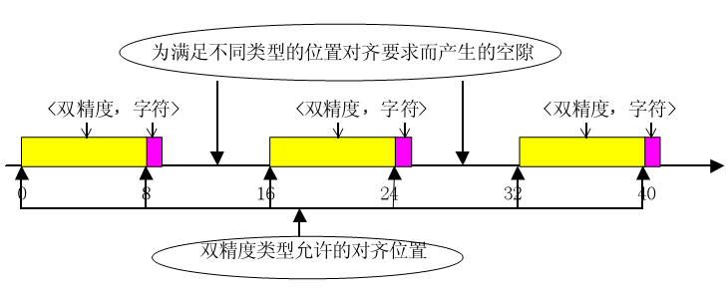
MPI_Type_contiguous
将原数据类型，按顺序进行多次复制
<number>/214

Slide 68
在FORTRAN中定义矩阵的一列
REAL A(1000,1000)
INTEGER F_COL
MPI_TYPE_CONTIGUOUS(1000,MPI_REAL,F_COL)
MPI_SEND(A,1,F_COL,right,tag,MPI_COMM_WORLD)
在C中定义矩阵的一行
float a[1000][1000]; MPI_Datatype C_R;
MPI_Type_contiguous(1000,MPI_FLOAT,&C_R);
MPI_SEND(&(a[0][0]),1,C_R, right,tag ,MPI_COMM_WORLD)
<number>/214

Slide 69
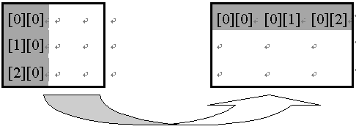
用MPI_Vector进行矩阵的行列置换
以C语言的数组表示为例：将矩阵的一列送到另一数组的一行中
<number>/214

Slide 70
MPI_Vector函数原型
MPI_Vector()函数首先通过连续复制若干个旧数据类型形成一个“块”，然后通过等间隔地复制该块儿形成新的数据类型。块与块之间的空间时旧数据类型的倍数。
#include "mpi.h"
int MPI_Type_vector (
int count, /*数据块个数 (非负整数)*/
int blocklen, /*块中元素个数 (非负整数)*/
int stride, /*块间起始地址间隔 (非负整数)*/
MPI_Datatype old_type, /*原始数据类型(句柄)*/
MPI_Datatype *newtype /*派生数据类型指针*/
)
<number>/214

Slide 71
MPI_Type_vector应用示意
用MPI_Vector进行矩阵的行列置换
…
float A[10][10];
MPI_Datatype column_mpi_t;
MPI_Type_vector(10, 1, 10, MPI_FLOAT, &column_mpi_t);
MPI_Type_commit(&column_mpi_t);
if (my_rank == 0)
MPI_Send(&(A[0][0]), 1, column_mpi_t, 1, 0, MPI_COMM_WORLD);
else { /* my_rank = 1 */
MPI_Recv(&(A[0][0]), 10, MPI_FLOAT, 0, 0,
MPI_COMM_WORLD, &status);
…
<number>/214

Slide 72
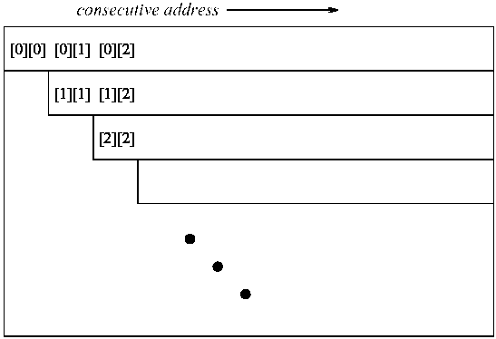
用MPI_Type_indexed发送矩阵的上三角部分
以C语言表示的数组为例,数组按行连续存储
<number>/214

Slide 73
MPI_Type_indexed函数原型
#include "mpi.h"
int MPI_Type_indexed (
int count, /*数据块的个数，数据块间不连续*/
int blocklens[], /*每一数据块中元素的个数，为一个非负整型数组*/
int indices[], /*每一块数据在原始数据类型中的起始位置,整型数组*/
MPI_Datatype old_type, /*原始数据类型(名柄)*/
MPI_Datatype* newtype /*派生数据类型指针*/
)
<number>/214

Slide 74
MPI_Type_indexed应用示意(将A矩阵的上三角部分送到另一个处理器中的T矩阵的对应位置)
float A[n][n]; /* Complete Matrix */
float T[n][n]; /* Upper Triangle */
int displacements[n];
int block_lengths[n];
MPI_Datatype index_mpi_t;
for (i = 0; i < n; i++) {
block_lengths[i] = n-i;
displacements[i] = (n+1)*i;
}
MPI_Type_indexed(n, block_lengths, displacements,MPI_FLOAT, &index_mpi_t);
MPI_Type_commit(&index_mpi_t);
if (my_rank == 0)
MPI_Send(A, 1, index_mpi_t, 1, 0, MPI_COMM_WORLD);
else /* my_rank == 1 */
MPI_Recv(T, 1, index_mpi_t, 0, 0, MPI_COMM_WORLD, &status);
<number>/214

Slide 75
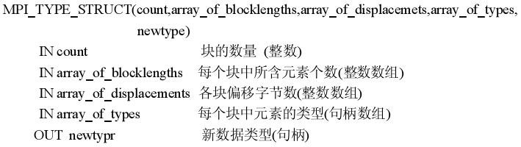
MPI_Type_struct
允许每个块包含不同数据类型的拷贝
<number>/214

Slide 76
MPI_Type_struct的例子
struct partstruct {char class; double d[6]; char b[7]};
struct partstruct particle[1000];
int i,dest,rank;
MPI_Datatype particletype,type[3]={MPI_CHAR, MPI_DOUBLE,MPI_CHAR}
int blocklen[3]={1,6,7};
MPI_Aint disp[3]={0,sizeof(double),7*sizeof(double)};
MPI_Type_struct(3,blocklen,disp,type,&particletype);
<number>/214

Slide 77
其它派生类型
MPI_Hvector
MPI_Hindexed
MPI_Pack/MPI_Unpack:数据打包/解包
  是其它数据派生数据类型的基础，MPI不建议用户进行显式的数据打包
  为了与早期其它并行库兼容
<number>/214

Slide 78
MPI_Pack ()
int MPI_Pack (
void *inbuf, /* 输入缓冲区起始地址*/
int incount, /* 输入数据项个数 */
MPI_Datatype datatype, /* 输入数据项的数据类型 */
void *outbuf, /* 输出缓冲区起始地址 */
int outcount, /* 输出缓冲区大小 */
int *position, /* 输出缓冲区当前位置 */
MPI_Comm comm /* 通信域 */
)
例：
packsize=0;
MPI_Pack(&a,1,MPI_INT,packbuf,100,&packsize,MPI_COMM_WORLD);
MPI_Pack(&b,1,MPI_DOUBLE, packbuf,100,&packsize,MPI_COMM_WORLD);
<number>/214

Slide 79
MPI_Unpack()
int MPI_Unpack (
void *inbuf, /* 输入缓冲区起始地址*/
int incount, /* 输入数据项大小*/
int *position, /* 缓冲区当前位置 */
void *outbuf, /* 输出缓冲区起始地址 */
int outcount, /* 输出缓冲区大小 */
MPI_Datatype datatype, /* 输出数据项的数据类型 */
MPI_Comm comm /* 通信域 */
)
例：
pos=0;
MPI_Unpack(packbuf,packsize,&pos,&a,1,MPI_INT,MPI_COMM_WROLD);
MPI_Unpack(packbuf,packsize,&pos,&b,1,MPI_FLOAT,MPI_COMM_WROLD);
<number>/214

Slide 80
派生数据类型的应用
提交:int MPI_Type_commit(MPI Datatype *datatype)
  将数据类型映射进行转换或“编译”
  一种数据类型变量可反复定义，连续提交
释放:int MPI_Type free(MPI_Datatype *datatype)
  将数据类型设为MPI_DATATYPE_NULL
<number>/214

Slide 81
讲座内容提示
基本的MPI
  基本概念
  点到点通信(Point to point)
    MPI中API的主要内容，为MPI最基本，最重要的内容
  MPI程序的编译和运行
深入MPI
  用户自定义(/派生)数据类型(User-defined(Derived) data type)
    事实上MPI的所有数据类型均为MPI自定义类型
      支持异构系统
      允许消息来自不连续的或类型不一致的存储区(结构,数组散元)
  集合通信(Collective)
    数据移动，数据聚集，同步
    基于point to point 构建
  MPI环境管理函数
    组,上下文和通信空间/通信子的管理
实例
<number>/214

Slide 82
集合通信
Collective Communication
特点
  通信空间中的所有进程都参与通信操作
  每一个进程都需要调用该操作函数
一到多
多到一
同步
<number>/214

Slide 83

All:表示结果到所有进程.
V:Variety,被操作的数据对象和操作更为灵活.
类型 | 函数 | 功能
数据移动 | MPI_Bcast | 一到多，数据广播
 | MPI_Gather | 多到一，数据汇合
 | MPI_Gatherv | MPI_Gather的一般形式
 | MPI_Allgather | MPI_Gather的一般形式
 | MPI_Allgatherv | MPI_Allgather的一般形式
 | MPI_Scatter | 一到多，数据分散
 | MPI_Scatterv | MPI_Scatter的一般形式
 | MPI_Alltoall | 多到多，置换数据(全互换)
 | MPI_Alltoallv | MPI_Alltoall的一般形式
数据聚集 | MPI_Reduce | 多到一，数据归约
 | MPI_Allreduce | 上者的一般形式，结果在所有进程
 | MPI_Reduce_scatter | 结果scatter到各个进程
 | MPI_Scan | 前缀操作
同步 | MPI_Barrier | 同步操作
MPI集合通信函数
<number>/214

Slide 84
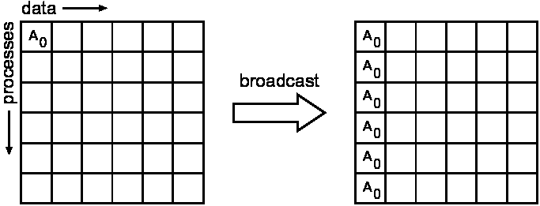
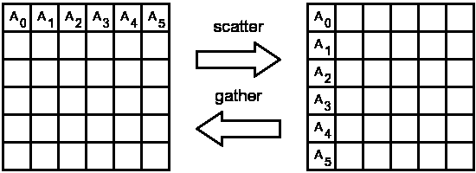
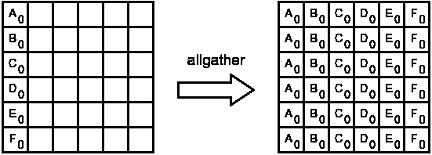
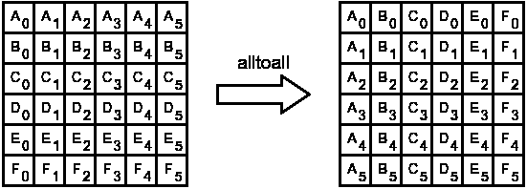
数据移动
Broadcast
Scatter
Gather
Allgather
Alltoall
<number>/214

Slide 85
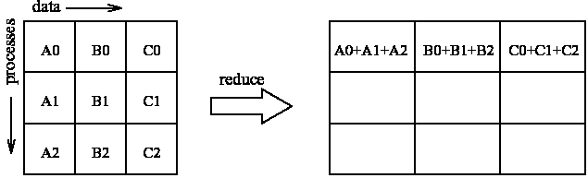
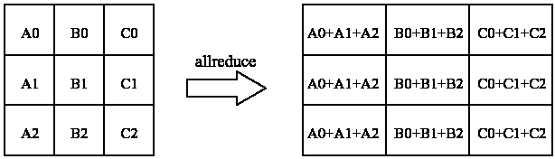
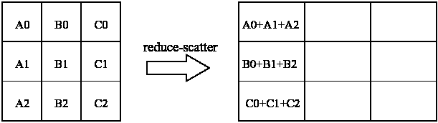
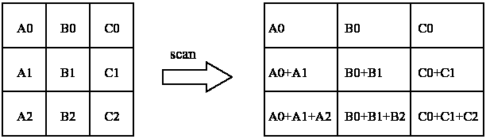
数据聚集
Reduce
Allreduce
Reduce-scatter
Scan
MPI 预定义全局数据运算符:
MPI_MAX / MPI_MIN; MPI_SUM 求和 MPI_PROD 求积MPI_LAND 逻辑与 MPI_LOR 逻辑或 MPI_MAXLOC/MPI_MINLOC 最大/小值求下相应位置… …
<number>/214

Slide 86
Broadcast -- 数据广播
int p, myrank;
float buf;
MPI_Comm comm;
MPI_Init(&argc, &argv);
/*得进程编号*/
MPI_Comm_rank(comm, &my_rank);
/* 得进程总数 */
MPI_Comm_size(comm, &p);
if(myrank==0)
buf = 1.0;
MPI_Bcast(&buf,1,MPI_FLOAT,0, comm);
Process 0
myrank = 0
Process 1
myrank = 1
Process p-1
myrank = p-1
data
buf
.
.
MPI_Bcast();
.
data
.
.
MPI_Bcast();
.
data
.
.
MPI_Bcast();
.
int MPI_Bcast (
void *buffer,/*发送/接收buf*/
int count, /*元素个数*/
MPI_Datatype datatype,
int root, /*指定根进程*/
MPI_Comm comm)
根进程既是发送缓冲区也是接收缓冲区
<number>/214

Slide 87
Gather -- 数据收集
int p, myrank;
float data[10];/*分布变量*/
float* buf;
MPI_Comm comm;
MPI_Init(&argc, &argv);
/*得进程编号*/
MPI_Comm_rank(comm,&my_rank);
/* 得进程总数 */
MPI_Comm_size(comm, &p);
if(myrank==0)
buf=(float*)malloc(p*10*sizeof(float);/*开辟接收缓冲区*/
MPI_Gather(data,10,MPI_FLOAT,
buf,10,MPI_FlOAT,0,comm);
Process 0
myrank = 0
Process 1
myrank = 1
Process p-1
myrank = p-1
data
.
MPI_Gather();
.
data
.
MPI_Gather();
.
data
.
MPI_Gather();
.
buf
根进程接收其他进程来的消息(包括根进程),按每在进程在通信组中的编号依次联接在一下,存放在根进程的接收缓冲区中.
int MPI_Gather ( void *sendbuf, int sendcnt, MPI_Datatype sendtype, void *recvbuf, int recvcount, MPI_Datatype recvtype, int root, MPI_Comm comm )
<number>/214

Slide 88
Scatter -- 数据分散
int p, myrank;
float data[10];
float* buf;
MPI_Comm comm;
MPI_Init(&argc, &argv);
/*得进程编号*/
MPI_Comm_rank(comm,&my_rank);
/* 得进程总数 */
MPI_Comm_size(comm, &p);
if(myrank==0)
buf = (float*)malloc(p*10*sizeof(float);/*开辟发送缓冲区*/
MPI_Scatter(buf,10,MPI_FLOAT,
data,10,MPI_FlOAT,0,comm);
Process 0
myrank = 0
Process 1
myrank = 1
Process p-1
myrank = p-1
data
.
MPI_Scatter();
.
data
.
MPI_ Scatter();
.
data
.
MPI_ Scatter();
.
buf
根进程中存储了p个消息,第i个消息将传给第i个进程.
int MPI_Scatter ( void *sendbuf, int sendcnt, MPI_Datatype sendtype, void *recvbuf, int recvcnt, MPI_Datatype recvtype, int root, MPI_Comm comm )
<number>/214

Slide 89
Reduce -- 全局数据运算
int p, myrank;
float data = 0.0;
float buf;
MPI_Comm comm;
MPI_Init(&argc, &argv);
/*得进程编号*/
MPI_Comm_rank(comm,&my_rank);
/*各进程对data进行不同的操作*/
data = data + myrank * 10;
/*将各进程中的data数相加并存入根进程的buf中 */
MPI_Reduce(&data,&buf,1,MPI_FLOAT,MPI_SUM,0,comm);
Process 0
myrank = 0
Process 1
myrank = 1
Process p-1
myrank = p-1
data
.
MPI_Scatter();
.
data
.
MPI_ Scatter();
.
data
.
MPI_ Scatter();
.
buf
+
对组中所有进程的发送缓冲区中的数据用OP参数指定的操作进行运算,并将结果送回到根进程的接收缓冲区中.
int MPI_Reduce ( void *sendbuf, void *recvbuf, int count, MPI_Datatype datatype, MPI_Op op, int root, MPI_Comm comm )
<number>/214

Slide 90
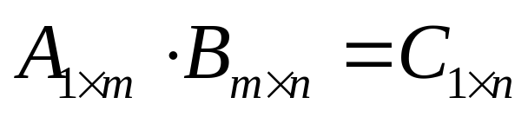
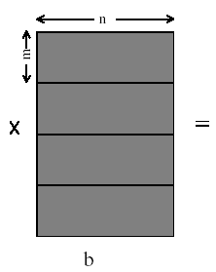



集合通信的应用
k=m/p
p0
p0
p0
p1
p2
p3
p1
p1
p2
p2
p3
p3
向量按行存储
集合通信在向量-矩阵乘中的应用
<number>/214

Slide 91
后缀V:更灵活的集合通信
带后缀V的集合通信操作是一种更为灵活的集合通信操作
  通信中元素块的大小可以变化
  发送与接收时的数据位置可以不连续
<number>/214

Slide 92
MPI_Gather
int MPI_Gather ( void *sendbuf, int sendcnt, MPI_Datatype sendtype, void *recvbuf, int recvcount, MPI_Datatype recvtype, int root, MPI_Comm comm ) 参数:
sendbuf 发送缓冲区起始位置
sendcount 发送元素个数
sendtype 发送数据类型
recvcount 接收元素个数(所有进程相同) (该参数仅对根进程有效)
recvtype 接收数据类型(仅在根进程中有效)
root 通过rank值指明接收进程
comm 通信空间
<number>/214

Slide 93
MPI_Gatherv
int MPI_Gatherv ( void *sendbuf, int sendcnt, MPI_Datatype sendtype, void *recvbuf, int *recvcnts, int *displs, MPI_Datatype recvtype, int root, MPI_Comm comm )
参数:
sendbuf 发送缓冲区的起始位置
sendcount 发送元素个数
sendtype 发送数据类型
recvcounts 整型数组(大小等于组的大小),用于指明从各进程要接收的元素的个数(仅对根进程有效)
displs 整型数组(大小等于组的大小). 其元素 i指明要接收元素存放位置相对于接收缓冲区起始位置的偏移量 (仅在根进程中有效)
recvtype 接收数据类型
root 通过rank值指明接收进程
comm 通信空间
<number>/214

Slide 94
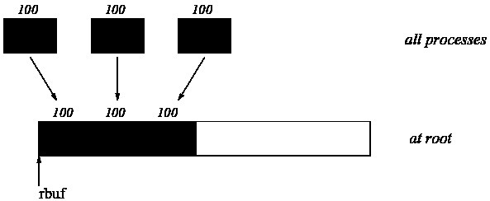
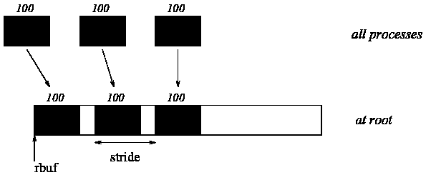
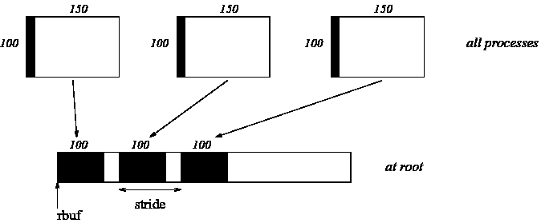
Gather与GatherV
Gather
GatherV
GatherV
应用Vector派生数据类型
<number>/214

Slide 95
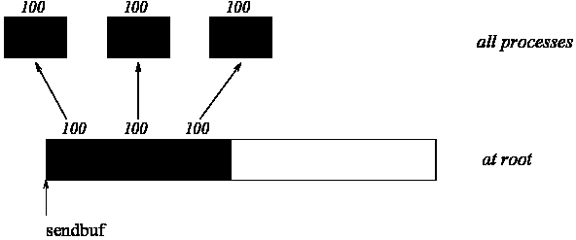
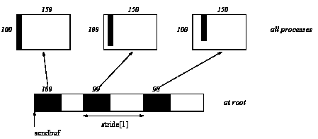
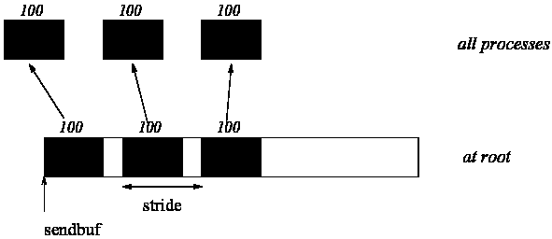
Scatter与ScatterV
Scatter
应用Vector派生数据类型
ScatterV
ScatterV
<number>/214

Slide 96
注意事项
组内所有进程都参与才能完成
各进程的调用形式都相同
常见问题
  有的调用，有的不调用（主进程广播，从进程没有广播）
  广播语句和接收语句对应
  调用参数不对（若使用一对多或者多对一通信，则各个进程所使用的ROOT值必须都是相同的）
<number>/214

Slide 97
讲座内容提示
基本的MPI
  基本概念
  点到点通信(Point to point)
    MPI中API的主要内容，为MPI最基本，最重要的内容
  MPI程序的编译和运行
深入MPI
  用户自定义(/派生)数据类型(User-defined(Derived) data type)
    事实上MPI的所有数据类型均为MPI自定义类型
      支持异构系统
      允许消息来自不连续的或类型不一致的存储区(结构,数组散元)
  集合通信(Collective)
    数据移动，数据聚集，同步
    基于point to point 构建
  MPI环境管理函数
    组,上下文和通信空间/通信子的管理
实例
<number>/214

Slide 98
MPI环境管理
MPI起动与结束:
  MPI_Init();
  MPI_Initialized();测试是否已执行MPI_Init();
  MPI_Finalize();
MPI计时函数
  double MPI_Wtime();返回自过去某一时刻调用时的时间间隔,以秒为单位.
  double MPI_Wtick();返回用作硬件计时的两次脉冲间的间隔时间，以秒为单位.
组,上下文和通信空间管理.
<number>/214

Slide 99
通信域
通信域：描述进程间的通信关系，包括
  通信上下文：区别不同的通信域，一个上下文所发送的消息不能被另一个上下文所接收
  进程组：多个进程的有序集合
  虚拟拓扑：多个进程在逻辑上的排列关系，反映了进程间的通信模型
  属性：用户可通过自定义的属性，将任意信息附加到通信域上
<number>/214

Slide 100
预定义的进程组和通信域
MPI_GROUP_NULL
  无效进程组句柄
MPI_COMM_NULL
  无效通信域句柄
MPI_GROUP_EMPTY
  有效进程组句柄，包括元素个数为0
MPI_COMM_SELF
  有效通信域句柄，包括元素仅为当前进程
MPI_COMM_WORLD
  有效通信域句柄，包括元素为所有进程
<number>/214

Slide 101
进程组
不同的进程可以有不同的分工，可为之建立不同的通信域，这要借助进程组完成。
得到通信域对应的进程组：
  MPI_COMM_GROUP(comm,group)
根据组创建新的通信域：
  MPI_COMM_CREATE(comm,g,ncomm)
<number>/214

Slide 102
进程组操作
比较：
  MPI_GROUP_COMPARE(g1,g2,result)
并：
  MPI_GROUP_UNION(g1,g2,newg)
交：
  MPI_GROUP_INTERSECTION(g1,g2,newg)
差：
  MPI_GROUP_DIFFERENCE(g1,g2,newg)
<number>/214

Slide 103
所包含的进程形成新组：
  MPI_GROUP_INCL(g,n,ranks,newg)
去除掉进程后形成新组：
  MPI_GROUP_EXCL(g,n,ranks,newg)
得到组的大小
  MPI_GROUP_SIZE(group,size)
得到当前进程在组中的编号
  MPI_GROUP_RANK(group,rank)
<number>/214

Slide 104
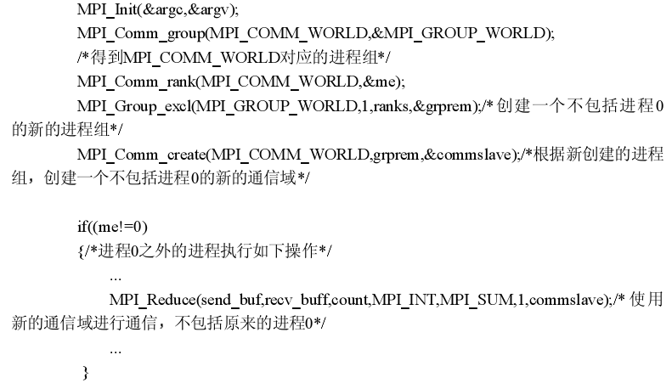
进程组的例子
<number>/214

Slide 105
通信域
比较
  MPI_COMM_COMPARE(comm1,comm2,result)
复制
  MPI_COMM_DUP(comm,newcomm)
释放
  MPI_COMM_FREE(comm)
<number>/214

Slide 106
通信域的分裂MPI_COMM_SPLIT(comm,color,key,newcomm)
  根据color值的不同，形成不同的通信域
  根据key值的大小，决定新通信域中的编号顺序
<number>/214

Slide 107
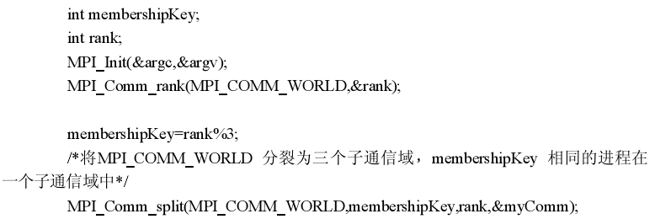

通信域分裂的例子
<number>/214

Slide 108
虚拟拓扑
在许多并行应用程序中，进程的线性排列不能充分地反映进程间的通信模型
进程经常被排列成二维或三维网格形式的拓扑模型，而且通常用一个图来描述逻辑进程排列
不同的进程拓扑结构，可使程序设计更为自然，也为在相近的物理拓扑上的高效实现提供支持。
<number>/214

Slide 109
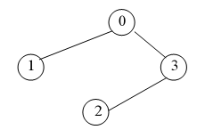
图拓扑
节点表示进程
边表示进程之间的通信
可以表示所有类型的通信
<number>/214

Slide 110
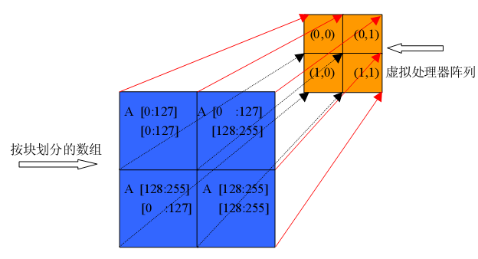
笛卡尔拓扑
使用环、网格等进程拓扑时，笛卡尔坐标更为方便
<number>/214

Slide 111
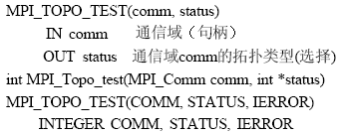
查看topo类型
Status：MPI_GRAPH、MPI_CART、MPI_UNDEFINED
<number>/214

Slide 112
创建笛卡儿拓扑
2*7
<number>/214

Slide 113
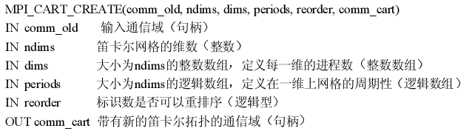
调用
MPI_COMM_WORLD,2,{4,5},{false,false},false,newcomm
<number>/214

Slide 114
得到每一维的大小
MPI_DIMS_CREATE(nnodes, ndims,dims)
根据用户指定的总进程数nnodes和总维数ndims，得到每一维上的进程个数，放在dims中
（20，2，{4,5}）
<number>/214

Slide 115
得到卡氏坐标
MPI_CART_COORDS(comm, rank, maxdims, coords)
得到rank值对应的笛卡尔坐标
<number>/214

Slide 116
平移操作
MPI_CART_SHIFT(comm, direction, disp, rank_source, rank_dest)
rank_source偏移后得到当前进程
当前进程偏移后得到rank_dest
哪一维 偏移
当前进程
向右偏移3
<number>/214

Slide 117
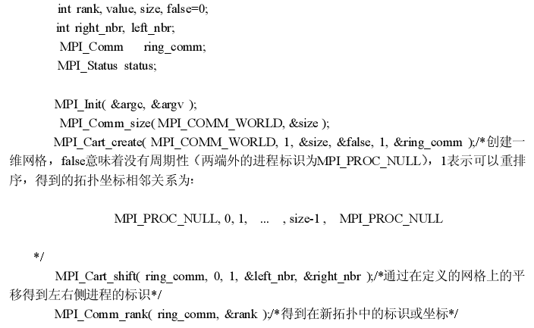
例子
<number>/214

Slide 118
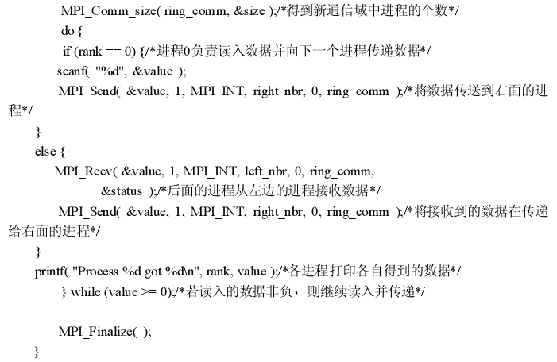
例子（续）
<number>/214

Slide 119
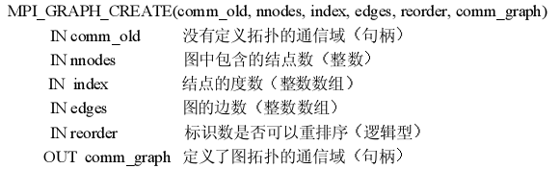
创建图拓扑
<number>/214

Slide 120
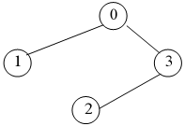
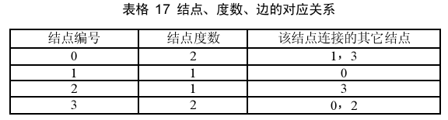

<number>/214

Slide 121
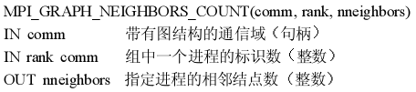
得到相邻进程数
得到与指定进程rank相邻的进程总数nneighbors
<number>/214

Slide 122
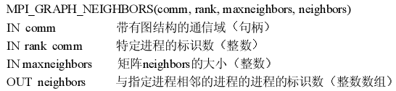
得到相邻进程标识
得到与指定进程rank相邻的进程标识neighbors
<number>/214

Slide 123
讲座内容提示
基本的MPI
  基本概念
  点到点通信(Point to point)
    MPI中API的主要内容，为MPI最基本，最重要的内容
  MPI程序的编译和运行
深入MPI
  用户自定义(/派生)数据类型(User-defined(Derived) data type)
    事实上MPI的所有数据类型均为MPI自定义类型
      支持异构系统
      允许消息来自不连续的或类型不一致的存储区(结构,数组散元)
  集合通信(Collective)
    数据移动，数据聚集，同步
    基于point to point 构建
  MPI环境管理函数
    组,上下文和通信空间/通信子的管理
实例
<number>/214

Slide 124
实例分析
求PI
向量点积
矩阵向量相乘
Jacobi迭代
并行拉格朗日元算法
<number>/214

Slide 125
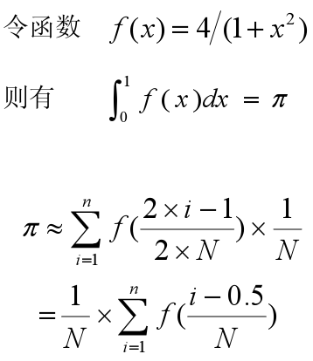
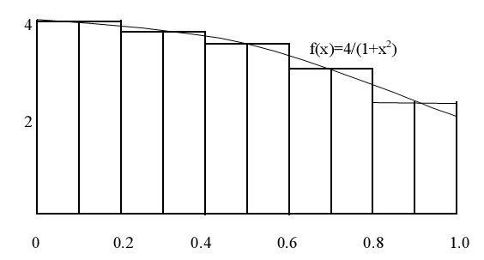
实例分析:求PI
<number>/214

Slide 126
串行代码
h=1.0/(double)n;
sum=0.0;
for (i=1; i<=n; i++) {
x=h*((double)i – 0.5);
sum += f(x);
}
pi=h*sum;
double f(double a)
{
return (4.0/(1.0+a*a));
}
<number>/214

Slide 127
并行代码
h=1.0/(double)n;
sum=0.0;
for (i=myid+1; i<=n; i+=numprocs) {
x=h*((double)i – 0.5);
sum += f(x);
}
mypi=h*sum;
MPI_Reduce(&mypi, &pi, 1, MPI_DOUBLE, MPI_SUM, 0, MPI_COMM_WORLD);
double f(double a)
{
return (4.0/(1.0+a*a));
}
<number>/214

Slide 128
cpi.c
#include "mpi.h"
#include <stdio.h>
#include <math.h>
double f( double );
double f( double a )
{
return (4.0 / (1.0 + a*a));
}
<number>/214

Slide 129
cpi.c
int main( int argc, char *argv[])
{ int done = 0, n, myid, numprocs, i;
double PI25DT = 3.141592653589793238462643;
double mypi, pi, h, sum, x;
double startwtime = 0.0, endwtime;
int namelen;
char processor_name[MPI_MAX_PROCESSOR_NAME];
MPI_Init(&argc,&argv);
MPI_Comm_size(MPI_COMM_WORLD,&numprocs);
MPI_Comm_rank(MPI_COMM_WORLD,&myid);
MPI_Get_processor_name(processor_name,&namelen);
fprintf(stderr,"Process %d on %s\n", myid, processor_name);
<number>/214

Slide 130
cpi.c
n = 100;
while (!done)
{
if (myid == 0)
{
startwtime = MPI_Wtime();
}
MPI_Bcast(&n, 1, MPI_INT, 0, MPI_COMM_WORLD);
<number>/214

Slide 131
cpi.c
if (n == 0)
done = 1;
else {
h = 1.0 / (double) n;
sum = 0.0;
for (i = myid + 1; i <= n; i += numprocs)
{
x = h * ((double)i - 0.5);
sum += f(x);
}
mypi = h * sum;
<number>/214

Slide 132
cpi.c
MPI_Reduce(&mypi, &pi, 1, MPI_DOUBLE, MPI_SUM, 0, MPI_COMM_WORLD);
if (myid == 0) {
printf("pi is approximately %.16f, Error is %.16f\n", pi, fabs(pi - PI25DT));
endwtime = MPI_Wtime();
printf("wall clock time = %f\n", endwtime-startwtime);
}
}
}
MPI_Finalize();
return 0;
}
<number>/214

Slide 133
代码导读
  main()
    pi：圆周率的计算结果
    mypi：每个进程的积分结果
    n：积分区间数量
    h：积分区间大小
<number>/214

Slide 134
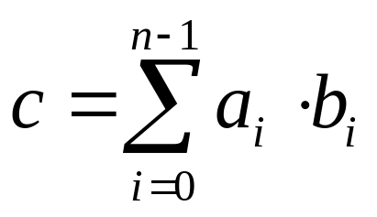
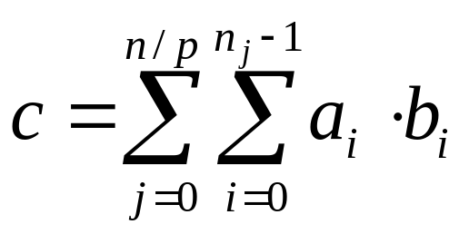
实例分析:点积运算
p0
p0
p1
p2
<number>/214

Slide 135
Parallel_dot.c
/* parallel_dot.c -- compute a dot product of a
* vector distributed among the processes.
* Uses a block distribution of the vectors.
* Input:
* n: global order of vectors
* x, y: the vectors
* Output:
* the dot product of x and y.
*
* Note: Arrays containing vectors are statically allocated. Assumes
* n, the global order of the vectors, is divisible by p, the number
* of processes.
*/
<number>/214

Slide 136
#include <stdio.h>
#include "mpi.h"
#define MAX_LOCAL_ORDER 100
main(int argc, char* argv[]) {
float local_x[MAX_LOCAL_ORDER];
float local_y[MAX_LOCAL_ORDER];
int n;
int n_bar; /* = n/p */
float dot;
int p;
int my_rank;
void Read_vector(char* prompt, float local_v[], int n_bar, int p,
int my_rank);
float Parallel_dot(float local_x[], float local_y[], int n_bar);
<number>/214

Slide 137
MPI_Init(&argc, &argv);
MPI_Comm_size(MPI_COMM_WORLD, &p);
MPI_Comm_rank(MPI_COMM_WORLD, &my_rank);
if (my_rank == 0) {
printf("Enter the order of the vectors\n");
scanf("%d", &n);
}
MPI_Bcast(&n, 1, MPI_INT, 0, MPI_COMM_WORLD);
n_bar = n/p;
Read_vector("the first vector", local_x, n_bar, p, my_rank);
Read_vector("the second vector", local_y, n_bar, p, my_rank);
dot = Parallel_dot(local_x, local_y, n_bar);
if (my_rank == 0)
printf("The dot product is %f\n", dot);
MPI_Finalize();
} /* main */
<number>/214

Slide 138
void Read_vector(char* prompt/* in */,float local_v[]/* out */,
int n_bar/* in */,int p/* in */, int my_rank/* in */)
{
int i, q;
float temp[MAX_LOCAL_ORDER];
MPI_Status status;
if (my_rank == 0) {
printf("Enter %s\n", prompt);
for (i = 0; i < n_bar; i++)
scanf("%f", &local_v[i]);
for (q = 1; q < p; q++) {
for (i = 0; i < n_bar; i++)
scanf("%f", &temp[i]);
MPI_Send(temp, n_bar, MPI_FLOAT, q, 0, MPI_COMM_WORLD);
}
} else {
MPI_Recv(local_v, n_bar, MPI_FLOAT, 0, 0, MPI_COMM_WORLD,
&status);
}
} /* Read_vector */
<number>/214

Slide 139
float Serial_dot(
float x[] /* in */,
float y[] /* in */,
int n /* in */) {
int i;
float sum = 0.0;
for (i = 0; i < n; i++)
sum = sum + x[i]*y[i];
return sum;
} /* Serial_dot */
<number>/214

Slide 140
float Parallel_dot(
float local_x[] /* in */,
float local_y[] /* in */,
int n_bar /* in */)
{
float local_dot;
float dot = 0.0;
float Serial_dot(float x[], float y[], int m);
local_dot = Serial_dot(local_x, local_y, n_bar);
MPI_Reduce(&local_dot, &dot, 1, MPI_FLOAT,
MPI_SUM, 0, MPI_COMM_WORLD);
return dot;
} /* Parallel_dot */
<number>/214

Slide 141
代码导读
  main()
    local_x / local_y：本地计算的矢量分量
    n：矢量的全局阶数
    n_bar：本地计算的分量阶数
    dot：点积结果
  Read_vector()
    temp：每个进程计算的矢量分量
  Serial_dot()
  Parallel_dot()
    local_dot：本地的计算结果
<number>/214

Slide 142
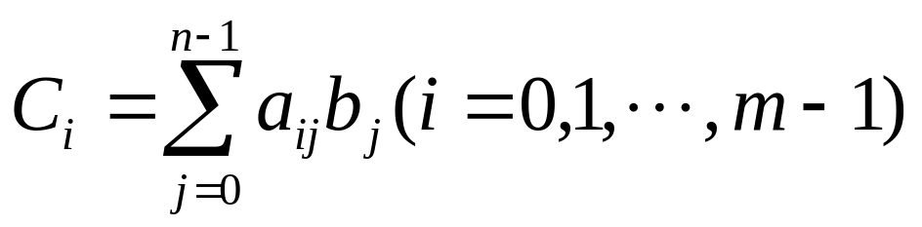
实例分析:矩阵向量相乘
p0
p1
p2
<number>/214

Slide 143
parallel_mat_vect.c
#include <stdio.h>
#include "mpi.h"
#define MAX_ORDER 100
typedef float LOCAL_MATRIX_T[MAX_ORDER][MAX_ORDER];
main(int argc, char* argv[]) {
int my_rank;
int p;
LOCAL_MATRIX_T local_A;
float global_x[MAX_ORDER];
float local_x[MAX_ORDER];
float local_y[MAX_ORDER];
int m, n;
int local_m, local_n;
<number>/214

Slide 144
void Read_matrix(char* prompt, LOCAL_MATRIX_T local_A, int local_m,
int n, int my_rank, int p);
void Read_vector(char* prompt, float local_x[], int local_n, int my_rank,
int p);
void Parallel_matrix_vector_prod( LOCAL_MATRIX_T local_A, int m,
int n, float local_x[], float global_x[], float local_y[],
int local_m, int local_n);
void Print_matrix(char* title, LOCAL_MATRIX_T local_A, int local_m,
int n, int my_rank, int p);
void Print_vector(char* title, float local_y[], int local_m, int my_rank,
int p);
MPI_Init(&argc, &argv);
MPI_Comm_size(MPI_COMM_WORLD, &p);
MPI_Comm_rank(MPI_COMM_WORLD, &my_rank);
if (my_rank == 0) {
printf("Enter the order of the matrix (m x n)\n");
scanf("%d %d", &m, &n);
}
MPI_Bcast(&m, 1, MPI_INT, 0, MPI_COMM_WORLD);
MPI_Bcast(&n, 1, MPI_INT, 0, MPI_COMM_WORLD);
<number>/214

Slide 145
local_m = m/p;
local_n = n/p;
Read_matrix("Enter the matrix", local_A, local_m, n, my_rank, p);
Print_matrix("We read", local_A, local_m, n, my_rank, p);
Read_vector("Enter the vector", local_x, local_n, my_rank, p);
Print_vector("We read", local_x, local_n, my_rank, p);
Parallel_matrix_vector_prod(local_A, m, n, local_x, global_x,
local_y, local_m, local_n);
Print_vector("The product is", local_y, local_m, my_rank, p);
MPI_Finalize();
} /* main */
<number>/214

Slide 146
void Read_matrix(char* prompt /* in */,
LOCAL_MATRIX_T local_A /* out */,
int local_m /* in */,
int n /* in */,
int my_rank /* in */,
int p /* in */) {
int i, j;
LOCAL_MATRIX_T temp;
/* Fill dummy entries in temp with zeroes */
for (i = 0; i < p*local_m; i++)
for (j = n; j < MAX_ORDER; j++)
temp[i][j] = 0.0;
if (my_rank == 0) {
printf("%s\n", prompt);
for (i = 0; i < p*local_m; i++)
for (j = 0; j < n; j++)
scanf("%f",&temp[i][j]);
}
MPI_Scatter(temp, local_m*MAX_ORDER, MPI_FLOAT, local_A,
local_m*MAX_ORDER, MPI_FLOAT, 0, MPI_COMM_WORLD);
} /* Read_matrix */
<number>/214

Slide 147
void Read_vector(
char* prompt /* in */,
float local_x[] /* out */,
int local_n /* in */,
int my_rank /* in */,
int p /* in */) {
int i;
float temp[MAX_ORDER];
if (my_rank == 0) {
printf("%s\n", prompt);
for (i = 0; i < p*local_n; i++)
scanf("%f", &temp[i]);
}
MPI_Scatter(temp, local_n, MPI_FLOAT, local_x, local_n, MPI_FLOAT, 0, MPI_COMM_WORLD);
} /* Read_vector */
<number>/214

Slide 148
/* All arrays are allocated in calling program */
/* Note that argument m is unused */
void Parallel_matrix_vector_prod(
LOCAL_MATRIX_T local_A /* in */,
int m /* in */,
int n /* in */,
float local_x[] /* in */,
float global_x[] /* in */,
float local_y[] /* out */,
int local_m /* in */,
int local_n /* in */) {
/* local_m = m/p, local_n = n/p */
int i, j;
MPI_Allgather(local_x, local_n, MPI_FLOAT,
global_x, local_n, MPI_FLOAT, MPI_COMM_WORLD);
for (i = 0; i < local_m; i++) {
local_y[i] = 0.0;
for (j = 0; j < n; j++)
local_y[i] = local_y[i] + local_A[i][j]*global_x[j];
}
} /* Parallel_matrix_vector_prod */
<number>/214

Slide 149
void Print_matrix(
char* title /* in */,
LOCAL_MATRIX_T local_A /* in */,
int local_m /* in */,
int n /* in */,
int my_rank /* in */,
int p /* in */) {
int i, j;
float temp[MAX_ORDER][MAX_ORDER];
MPI_Gather(local_A, local_m*MAX_ORDER, MPI_FLOAT, temp,
local_m*MAX_ORDER, MPI_FLOAT, 0, MPI_COMM_WORLD);
if (my_rank == 0) {
printf("%s\n", title);
for (i = 0; i < p*local_m; i++) {
for (j = 0; j < n; j++)
printf("%4.1f ", temp[i][j]);
printf("\n");
}
}
} /* Print_matrix */
<number>/214

Slide 150
void Print_vector(
char* title /* in */,
float local_y[] /* in */,
int local_m /* in */,
int my_rank /* in */,
int p /* in */) {
int i;
float temp[MAX_ORDER];
MPI_Gather(local_y, local_m, MPI_FLOAT, temp, local_m, MPI_FLOAT,
0, MPI_COMM_WORLD);
if (my_rank == 0) {
printf("%s\n", title);
for (i = 0; i < p*local_m; i++)
printf("%4.1f ", temp[i]);
printf("\n");
}
} /* Print_vector */
<number>/214

Slide 151
代码导读
  main()
    local_A：本地矩阵
    global_x：全局矢量
    local_x：本地输入矢量
    local_y：本地结果矢量
  Read_matrix()
    temp：全局矩阵
  Read_vector()
    temp：全局输入矢量
  Parallel_matrix_vector_prod()
  Print_matrix()
  Print_vector()
<number>/214

Slide 152
实例分析：Jacobi迭代
最基本的Jacobi迭代
SENDRECV实现
引入MPI_PROC_NULL
定义数据类型
定义进程拓扑
<number>/214

Slide 153
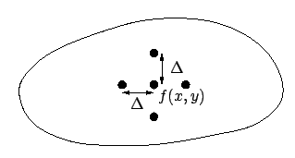

拉普拉斯方程
求解拉普拉斯方程是电磁学、天文学和流体力学等领域经常遇到的一类重要的数学问题，因为这种方程以势函数的形式描写了电场、引力场和流场等物理对象（一般统称为“保守场”或“有势场”）的性质。
<number>/214

Slide 154
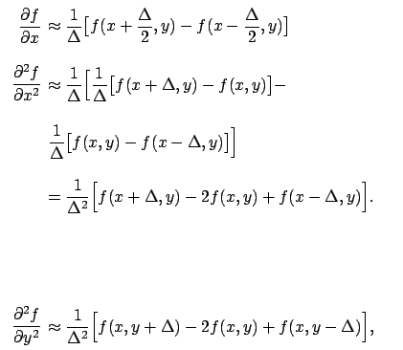
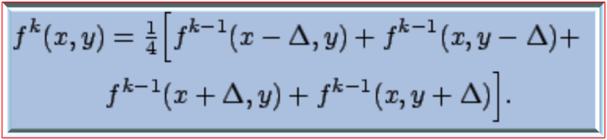
Jacobi迭代
<number>/214

Slide 155
基本含义
上下左右相加取平均
使用旧值
<number>/214

Slide 156
数据划分
按行划分
处理器个数
<number>/214

Slide 157
各个进程空间的声明
上下都多一行
大小（N,N/NP），假设正好整除
<number>/214

Slide 158
任取一个进程的执行轨迹
1 得到边界数据
2 循环计算新值
3 更新旧值
<number>/214

Slide 159
应该采取的模式
1 接收边界数据同时提供边界数据
2 循环计算得到新值
3 更新旧值
<number>/214

Slide 160
具体的例子
数组大小100×100
处理器个数4
<number>/214

Slide 161
局部数组大小
100/4＝25，划分后的行
25×100，本地数组大小
27×100，加上边界后数组的大小
<number>/214

Slide 162
通信得到或者发出边界数据
向上平移，上面的进程接收，下面的进程发送
<number>/214

Slide 163
平移前后的对比
平移前 平移后
<number>/214

Slide 164
通信语句
if (不是最下一个) 从下面接收边界数据MPI_RECV
if (不是最上面一个)，向上面发送边界数据 MPI_SEND
<number>/214

Slide 165
通信得到或者发出边界数据
向下平移，上面的发送，下面的接收
<number>/214

Slide 166
平移前后的对比
平移前 平移后
<number>/214

Slide 167
通信语句
if (不是最上面一个) 从上面接收边界数据MPI_RECV
if (不是最下面一个)，向下面发送边界数据 MPI_SEND
<number>/214

Slide 168
计算部分
循环从第？行开始，到倒数第？行结束执行迭代过程
更新数组
<number>/214

Slide 169
程序
#include "mpi.h"
#define arysize 100
#define myarysize arysize/4
int main(int argc, char *argv[])
{
int n, myid, numprocs, i, j, nsteps=10;
float a[myarysize+2][arysize],b[myarysize+2][arysize];
int begin_row,end_row;
MPI_Status status;
MPI_Init(&argc,&argv);
MPI_Comm_rank(MPI_COMM_WORLD,&myid);
<number>/214

Slide 170
begin_row=1;
end_row=myarysize;
if (myid == 0) begin_row=2;
if (myid == 3) end_row=myarysize-1;
for (n=0; n<nsteps; n++) {
if (myid<3) {
MPI_Recv(&a[myarysize+1][0],100,MPI_FLOAT,
myid+1,1000,MPI_COMM_WORLD,&status);
MPI_Send(&a[myarysize][0],100,MPI_FLOAT,
myid+1,1000,MPI_COMM_WORLD);
}
if (myid>0) {
MPI_Send(&a[1][0],100,MPI_FLOAT,
myid-1,1000,MPI_COMM_WORLD);
MPI_Recv(&a[0][0],100,MPI_FLOAT,
myid-1,1000,MPI_COMM_WORLD,&status);
}
<number>/214

Slide 171
for (i=begin_row;i<=end_row;i++ ) for ( j=1;j<arysize-1;j++)
b[i][j] = (a[i][j+1]+a[i][j-1]+a[i-1][j]+a[i+1][j])*0.25;
for (i=begin_row;i<=end_row;i++ ) for ( j=1;j<arysize-1;j++)
a[i][j] = b[i][j];
}
MPI_Finalize();
}
<number>/214

Slide 172

问题
6
5
容易产生死锁
3
4
1
2
<number>/214

Slide 173
办法
采用MPI_SENDRECV语句和MPI_PROCE_NULL
<number>/214

Slide 174
用SENDRECV来重写
#include "mpi.h"
#define arysize 100
#define myarysize arysize/4
int main(int argc, char *argv[])
{
int n,myid, numprocs, i, j, nsteps=10;
int up,down;
float a[myarysize+2][arysize],b[myarysize+2][arysize];
int begin_row,end_row;
MPI_Status status;
MPI_Init(&argc,&argv);
MPI_Comm_rank(MPI_COMM_WORLD,&myid);
<number>/214

Slide 175
begin_row=1;
end_row=myarysize;
up=myid-1;
if (up<0) up=MPI_PROC_NULL;
down=myid+1;
if (down>3) down=MPI_PROC_NULL;
if (myid == 0) begin_row=2;
if (myid == 3) end_row=myarysize-1;
for (n=0; n<nsteps; n++) {
MPI_Sendrecv(&a[1][0],100,MPI_FLOAT,up,1000,&a[myarysize+1][0],100,MPI_FLOAT,down,1000,MPI_COMM_WORLD,&status);
MPI_Sendrecv(&a[myarysize][0],100,MPI_FLOAT,down,1000,&a[0][0],100,MPI_FLOAT,up,1000,MPI_COMM_WORLD,&status);
<number>/214

Slide 176
for (i=begin_row;i<=end_row;i++ ) for ( j=1;j<arysize-1;j++)
b[i][j] = (a[i][j+1]+a[i][j-1]+a[i-1][j]+a[i+1][j])*0.25;
for (i=begin_row;i<=end_row;i++ ) for ( j=1;j<arysize-1;j++)
a[i][j] = b[i][j];
}
MPI_Finalize();
}
<number>/214

Slide 177
定义新的数据类型
定义一行
MPI_CONTIGUOUS
<number>/214

Slide 178
程序
#include "mpi.h"
#define arysize 100
#define myarysize arysize/4
int main(int argc, char *argv[])
{
int n,myid, numprocs, i, j, nsteps=10;
int up,down;
float a[myarysize+2][arysize],b[myarysize+2][arysize];
int begin_row,end_row;
MPI_Datatype onerow;
MPI_Status status;
MPI_Init(&argc,&argv);
MPI_Comm_rank(MPI_COMM_WORLD,&myid);
MPI_Type_contiguous(100,MPI_FLOAT,&onerow);
<number>/214

Slide 179
MPI_Type_commit( &onerow );
begin_row=1;
end_row=myarysize;
up=myid-1;
if (up<0) up=MPI_PROC_NULL;
down=myid+1;
if (down>3) down=MPI_PROC_NULL;
if (myid == 0) begin_row=2;
if (myid == 3) end_row=myarysize-1;
for (n=0; n<nsteps; n++) {
MPI_Sendrecv(&a[1][0],1,onerow,up,1000,&a[myarysize+1][0],1,onerow,down,1000,MPI_COMM_WORLD,&status);
MPI_Sendrecv(&a[myarysize][0],1,onerow,down,1000,&a[0][0],1,onerow,up,1000,MPI_COMM_WORLD,&status);
<number>/214

Slide 180
for (i=begin_row;i<=end_row;i++ ) for ( j=1;j<arysize-1;j++)
b[i][j] = (a[i][j+1]+a[i][j-1]+a[i-1][j]+a[i+1][j])*0.25;
for (i=begin_row;i<=end_row;i++ ) for ( j=1;j<arysize-1;j++)
a[i][j] = b[i][j];
}
MPI_Type_free( &onerow );
MPI_Finalize();
}
<number>/214

Slide 181
定义虚拟进程拓扑
块状分布
<number>/214

Slide 182
#include "mpi.h"
#define arysize 256
#define arysize2 (arysize/2)
int main(int argc, char *argv[])
{
int n, myid, numprocs, i, j, nsteps=10;
float a[arysize2+1][arysize2+1],b[arysize2+1][arysize2+1];
double starttime,endtime;
/* float send_buf[arysize2],recv_buf[arysize2] ;*/
int col_tag,row_tag,send_col,send_row,recv_col,recv_row;
int col_neighbor,row_neighbor;
MPI_Comm comm2d;
MPI_Datatype newtype;
int zero=0,one=1;
int right,left,down,top,top_bound,left_bound;
<number>/214

Slide 183
int periods[2];
int dims[2],begin_row,end_row;
MPI_Status status;
MPI_Init(&argc,&argv);
dims[0] = 2;
dims[1] = 2;
periods[0]=0;
periods[1]=0;
MPI_Cart_create( MPI_COMM_WORLD, 2, dims, periods, 0,&comm2d);
MPI_Comm_rank(comm2d,&myid);
MPI_Type_vector( arysize2, 1, arysize2+1,MPI_FLOAT,&newtype);
MPI_Type_commit( &newtype );
MPI_Cart_shift( comm2d, 0, 1, &left, &right);
MPI_Cart_shift( comm2d, 1, 1, &down, &top);
<number>/214

Slide 184
for(i=0;i<arysize2+1;i++) for(j=0;j<arysize2+1;j++) a[i][j]=0.0;
if (top == MPI_PROC_NULL)
{
for ( i=0;i<arysize2+1;i++) a[0][i]=8.0;
}
if (down == MPI_PROC_NULL)
{
for ( i=0;i<arysize2+1;i++) a[arysize2][i]=8.0;
}
<number>/214

Slide 185
if (left == MPI_PROC_NULL)
{
for ( i=0;i<arysize2+1;i++) a[i][0]=8.0;
}
if (right == MPI_PROC_NULL)
{
for ( i=0;i<arysize2+1;i++) a[i][arysize2]=8.0;
}
col_tag = 5; row_tag = 6;
printf("Laplace Jacobi#C(BLOCK,BLOCK)#myid=%d#step=%d#total arysize=%d*%d\n",myid,nsteps,arysize,arysize);
<number>/214

Slide 186
top_bound=1;
left_bound=1;
if (top == MPI_PROC_NULL) top_bound=0;
if (left == MPI_PROC_NULL) left_bound=0;
starttime=MPI_Wtime();
for (n=0; n<nsteps; n++) {
MPI_Sendrecv( &a[1][left_bound], arysize2, MPI_FLOAT, top, row_tag,& a[arysize2][left_bound], arysize2, MPI_FLOAT, down, row_tag, comm2d, &status );
MPI_Sendrecv( &a[arysize2-1][left_bound], arysize2, MPI_FLOAT, down, row_tag,& a[0][left_bound], arysize2, MPI_FLOAT, top, row_tag, comm2d, &status );
<number>/214

Slide 187
MPI_Sendrecv( &a[top_bound][1], 1,newtype, left, col_tag,& a[top_bound][arysize2], 1, newtype, right, col_tag, comm2d, &status );
MPI_Sendrecv( &a[top_bound][arysize2-1], 1, newtype, right, col_tag, &a[top_bound][0], 1, newtype, left, col_tag, comm2d, &status );
for ( i=1;i<arysize2;i++) for (j=1;j<arysize2;j++)
b[i][j] = (a[i][j+1]+a[i][j-1])*0.25;
for ( i=1;i<arysize2;i++) for (j=1;j<arysize2;j++)
b[i][j] = (a[i+1][j]+a[i-1][j])*0.25+b[i][j];
for ( i=1;i<arysize2;i++) for (j=1;j<arysize2;j++)
a[i][j] = b[i][j];
}
<number>/214

Slide 188
endtime=MPI_Wtime();
printf("elapse time=%f\n",endtime-starttime);
MPI_Type_free( &newtype );
MPI_Comm_free( &comm2d );
MPI_Finalize();
}
<number>/214

Slide 189
并行拉格朗日元算法

Slide 190
串行拉格朗日元法原理（1）
拉格朗日元法的主要特点是：
  它是一种显式解法。显式解法容易处理非线性和大变形问题，而且当结构出现破坏时，数值上也比较容易处理。
  它不形成整体刚度矩阵。一方面节省了存储空间，相同条件下，能计算更大规模的问题。另一方面，由于不必进行矩阵求逆的运算，在算法上更容易处理。
  它采用动态松弛法来求解静力问题。
<number>/214

Slide 191


串行拉格朗日元法原理（2）
基本方程
  几何方程：对于给定的速度场v_{i}，则应变率张量ξ_{ij}为
  转动率张量ω_{ij}为
<number>/214

Slide 192



串行拉格朗日元法原理（3）
  本构方程
  式中[ _{ij}]表示Jaumann应力速率张量，H_{ij}表示一个应力应变关系函数，k为考虑加载过程的参数。

Slide 193

串行拉格朗日元法原理（4）
  运动方程：对于给定的应力场σ_{ij}，材料密度ρ，单位质量所受体积力b_{i}，则满足
<number>/214

Slide 194




串行拉格朗日元法原理（5）
空间离散
三角形
四边形
四面体
六面体

Slide 195

串行拉格朗日元法原理（6）
空间导数的近似
  采用不规则网格上的差分法
  对于一个给定的初始速度场v_{i}，假定四面体单元内v_{i}为线性分布，则v_{i}在j方向的导数v_{i,j}是一个常量，外表面的单位法向向量n_{j}在每个面上为常量，应用高斯公式可得到
<number>/214

Slide 196



串行拉格朗日元法原理（7）
时间导数的近似
  中心差分法
<number>/214

Slide 197

主程序流程图
<number>/214

Slide 198
并行拉格朗日元法设计（1）
对算法的并行性分析
  是否可以并行
  哪些部分可以并行
机群硬件的特点
  进程的数据是私有的
  通信延时大
  数据如何存储、访问和交换
<number>/214

Slide 199

并行拉格朗日元法设计（2）
并行性分析
  在每一个时步的计算中，计算应变增量和应力是逐单元进行的，节点力和节点速度也是逐个进行计算。
  因此，拉格朗日元法并行化的基本策略是区域分解法，即把整个计算区域划分为几个子区域，分配给不同的进程进行计算。

Slide 200

并行拉格朗日元法设计（3）
网格划分和数据通信密切相关。
  单元划分和节点划分
<number>/214

Slide 201

并行拉格朗日元法设计（4）
网格划分工具METIS
  由G. Karypis和V. Kumar开发
  多级k划分（Multilevel k-way Partition）算法
<number>/214

Slide 202
并行拉格朗日元法设计（5）
共享优先算法
  计算与通信的重叠
    通信比较耗时，尤其网络性能比较差的时候
    希望在等待通信完成的同时，能进行一些计算工作
  共享优先算法
    先共享节点，后内部节点
    先共享单元，后内部单元

Slide 203

并行拉格朗日元法设计（6）
通信模式
  主从（Master and Slave）模式和对等（Peer to Peer）模式
<number>/214

Slide 204


Slide 205


网格1在8个计算结点上的划分
<number>/214

Slide 206

<number>/214

Slide 207

并行效率

Slide 208
并行程序设计的一些建议
优化并行算法
大并行粒度
顾及负载平衡
尽量减少通信次数
避免大消息(1M)
  避免消息缓冲区的溢出，且效率较低
避免大消息打包
  内存拷贝开销大
<number>/214

Slide 209

谢谢！

